Slide 1
非监督学习之聚类问题
Practice 2
祖松鹏
zusongpeng@gmail.com
2013-11-05

Slide 2
内容
背景
层次聚类
K-means 聚类
高斯混合模型
讨论与本次作业
参考文献

Slide 3
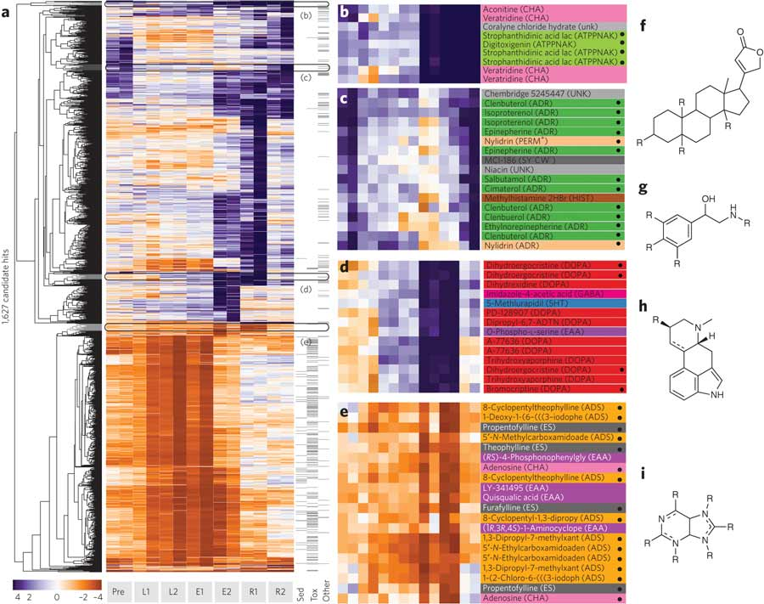
背景

Slide 4
背景
机器学习，大数据时代的热门领域
监督学习
半监督学习
非监督学习

Slide 5

层次聚类
不需要考虑聚类数目
直观而简单
时间复杂度为O($n^{2}$), n为样本数。

Slide 6
Introduction
Illustrative Example
Agglomerative and divisive clustering on the data set {a, b, c, d,e }
Step 0
Step 1
Step 2
Step 3
Step 4
Agglomerative
a
a b
b
Cluster distance
Termination condition
a b c d e
c
c d e
d
d e
e
Divisive
Step 4
Step 3
Step 2
Step 1
Step 0

Slide 7
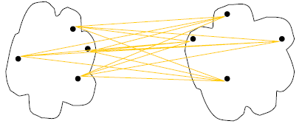
Cluster Distance Measures
Single link: smallest distance between an element in one cluster and an element in the other, i.e., d(C_{i}, C_{j}) = min{d(x_{ip}, x_{jq})}
Complete link: largest distance between an element in one cluster and an element in the other, i.e., d(C_{i}, C_{j}) = max{d(x_{ip}, x_{jq})}
Average: avg distance between elements in one cluster and elements in the other, i.e.,
d(C_{i}, C_{j}) = avg{d(x_{ip}, x_{jq})}
single link
(min)
complete link
(max)
average
Notes:
Define D(C, C)=0, the distance between two exactly same clusters is ZERO!

Slide 8
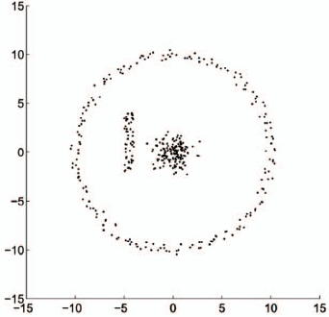
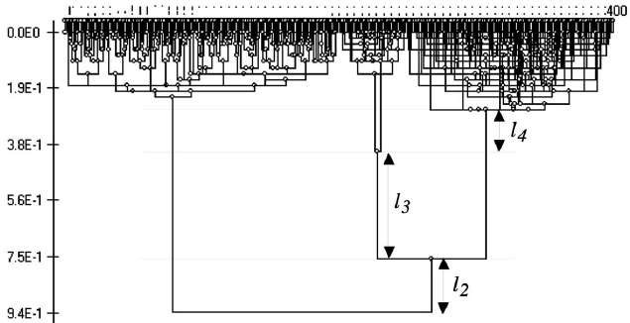

Slide 9
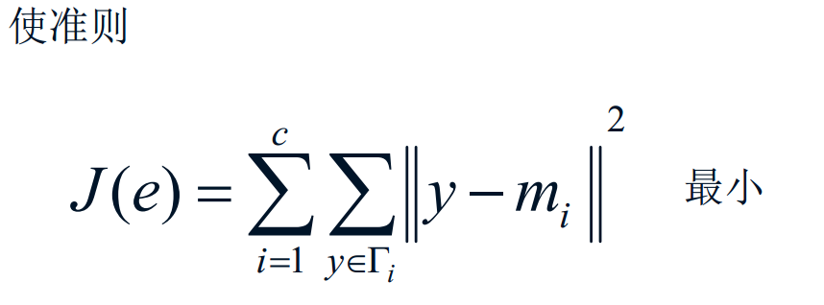
K-means 聚类

Slide 10
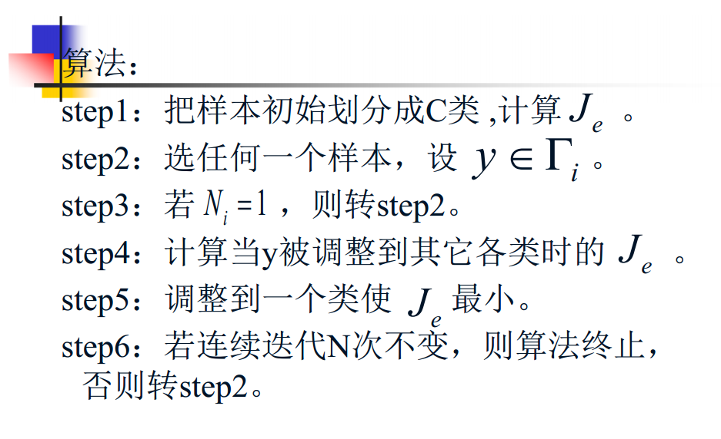

Slide 11
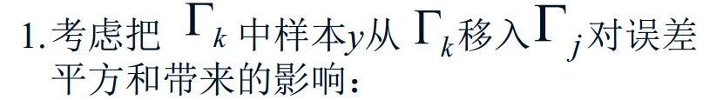
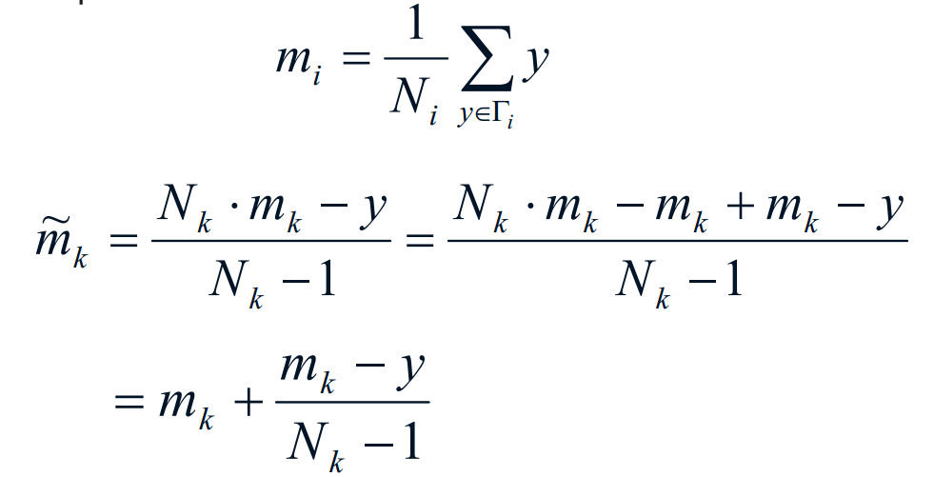
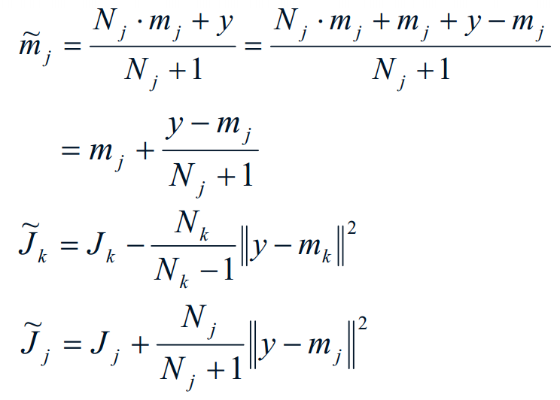
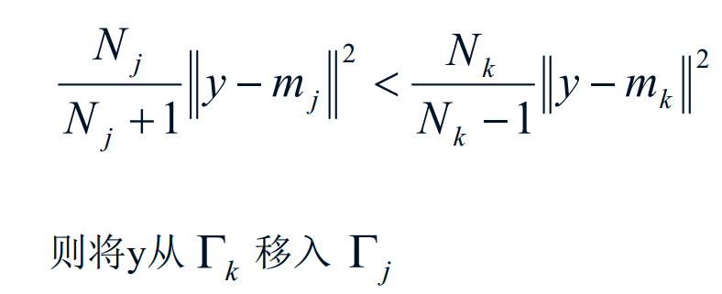

Slide 12
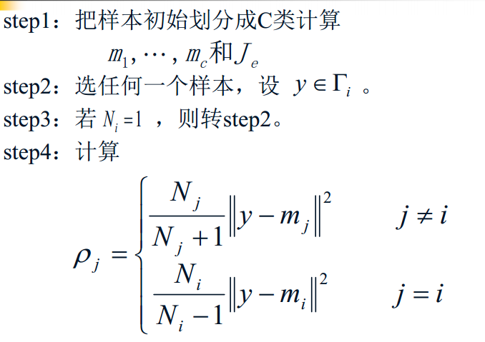
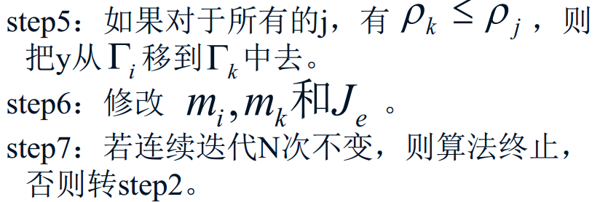
算法修改

Slide 13
K-means 聚类
初始值的选取对结果有很大影响
局部优化
如何确定聚类数目？

Slide 14
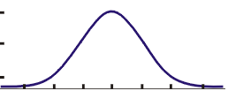
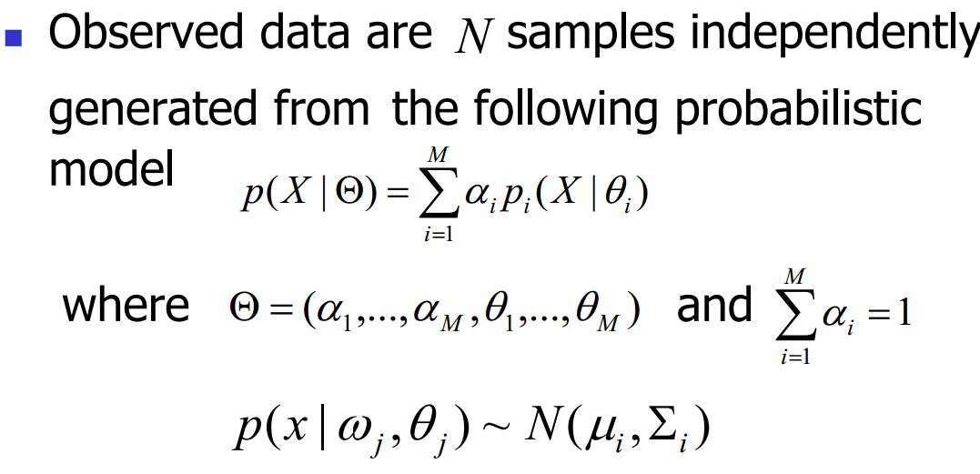
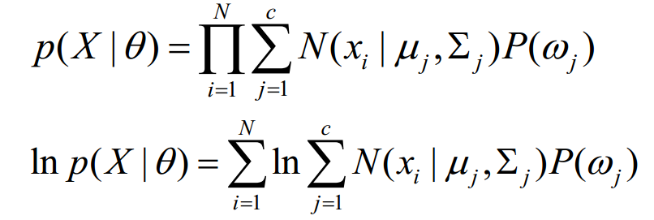
高斯混合模型(GMM)
G1,w1
G2,w2
G3,w3
G5.w5
G4,w4

Slide 15
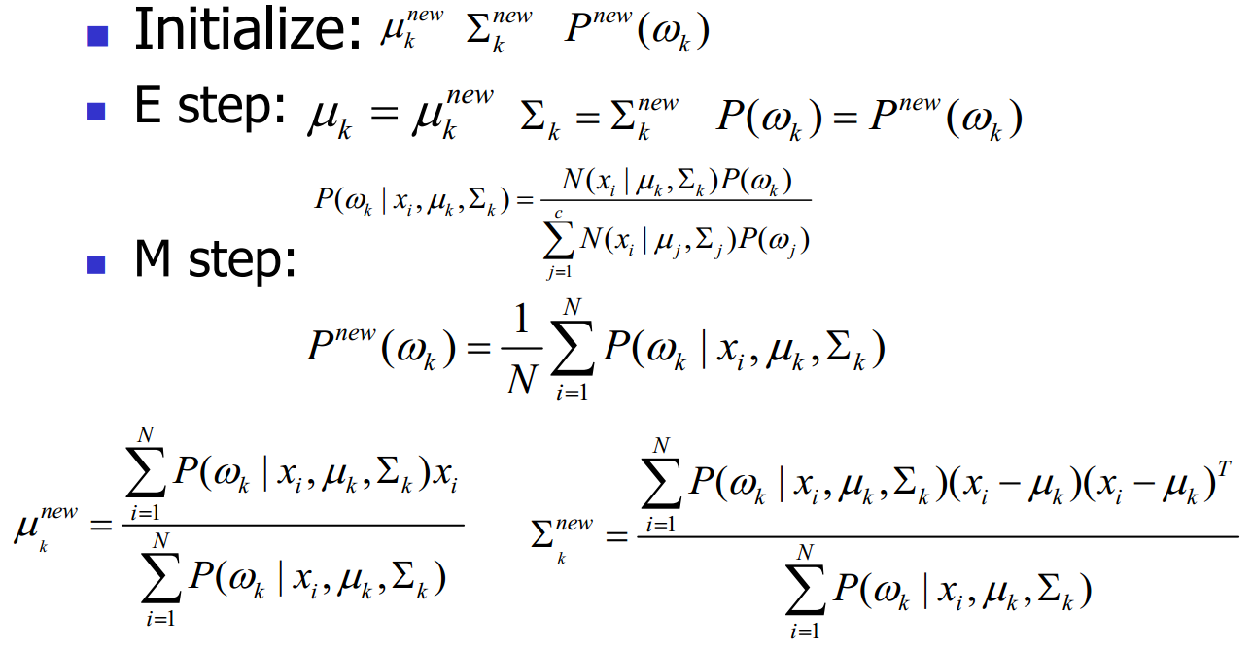
参数估计-EM算法

Slide 16
高斯混合模型
可以看做K-means的soft 形式。
依赖于初始值的选取(EM算法会得到局部最优值)。
需要确定聚类数目。
可否不需要聚类数目？
高斯过程(非参数贝叶斯策略)

Slide 17
讨论
聚类：
组内相近，组间离散度大。
困难：
确定聚类数目
其他聚类方法
ISODATA
谱聚类
核函数方法

Slide 18
作业
在给定数据集上，利用层次聚类策略进行聚类，并给出分析。
数据集详见网络学堂。

Slide 19
参考文献
Hierarchical Clustering by Ke Chen.
非监督学习 by 张长水
混合高斯模型 by 张长水

